Slide 1
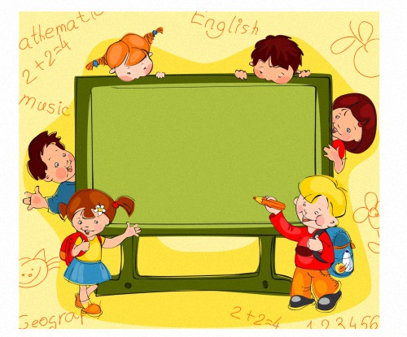
Презентація проекту
«Створення сучасних умов
для дітей з вадами мови
з розвитку мовлення»
Дошкільний навчальний заклад
ясла-садок комбінованого типу № 2 «ТЕРЕМОК»

Slide 2
Проект передбачає необхідність використання дидактичних посібників для своєчасного оволодіння мовою, яка є основою розумового розвитку дитини, запорука її повноцінного спілкування з навколишнім світом. Завдяки рідній мові малюк входить в наш світ, отримує широкі можливості спілкування з іншими людьми. Правильна, виразна мова дає дитині можливість максимально широко користуватися нею, як засобом спілкування, що сприяє формуванню особистості дитини в цілому. Вся діяльність людини безпосередньо зв’язана з мовою, яка вже починаючи з перших років життя, відповідно впливає на діяльність, змінює її поведінку. Мова для дитини не лише як засіб розвитку інтересу до навчання , вона розкриває широкі можливості візуалізації навчання в дошкільному навчальному закладі, а також сприяє розвитку різних сторін особистості через усебічний вплив на формування майже всіх якостей дитини, та є невід’ємною часткою сучасного освітнього процесу.

Slide 3
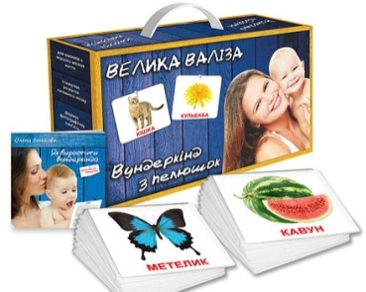
Методичною проблемою дошкільного закладу є:
«Компетентнісно-орієнтований підхід у формуванні та
розвитку особистості, здатної до самореалізації та само -
вдосконалення в умовах сучасного соціопростору»
Пріоритетними змістовними напрямами та завданнями є:
активізація роботи з дітьми по формуванню комунікативно-
мовленнєвої компетенції шляхом упровадження інноваційних
методик і технологій;
сприяння збереженню, зміцненню здоров‘я кожної дитини,
підтримання інтересу до здорового способу життя, потреби
в щоденній руховій діяльності

Slide 4
В закладі працює дві групи для дітей з вадами мови , які
відвідують 22 дитини. Таким дітям дуже важко скласти
речення, вивчити вірш,розповісти казку виділити перший та останній звук в слові, малювати .
Для організаціїї роботи з дітьми з вадами
мови потрідно багато наочного та роздаткового матеріалу. Вчителі – логопеди, вихователі, практичний психолог у своїй роботі використовують посібники виготовлені своїми руками, але багатьох матеріалів не хватає для
роботи з такими дітьми.

Slide 5
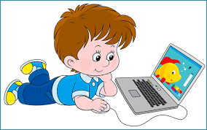
Метою даного проекту є створення умов для активізації пізнавальної активності дітей, покращення процесів сприймання та запам’ятовування інформації, створення комплексності, цілісності і системності корекційно-розвивальної роботи в умовах дошкільного навчального закладу для дітей
із порушеннями мовлення.
Загальний бюджет проекту складає :
50 860 грн

Slide 6
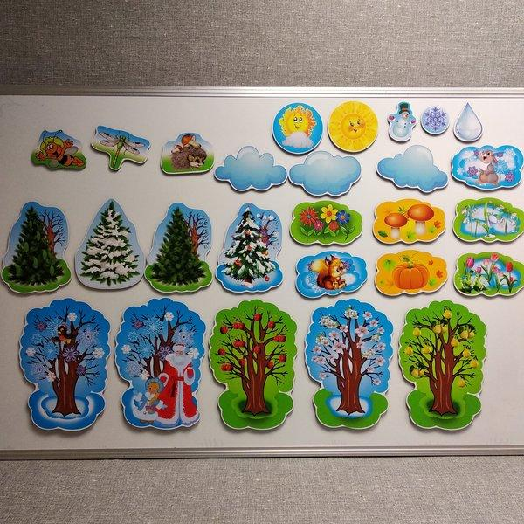
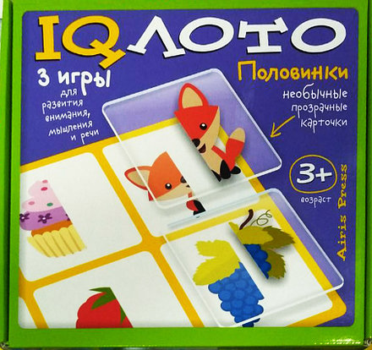
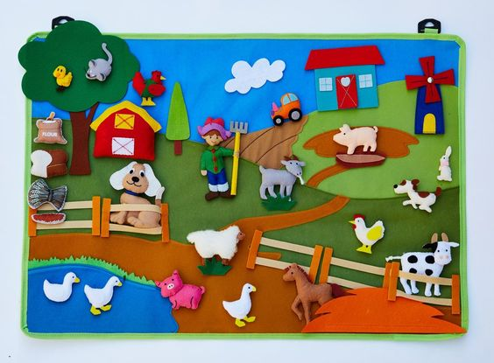
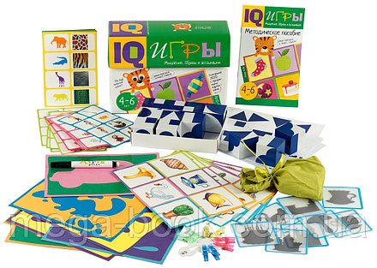
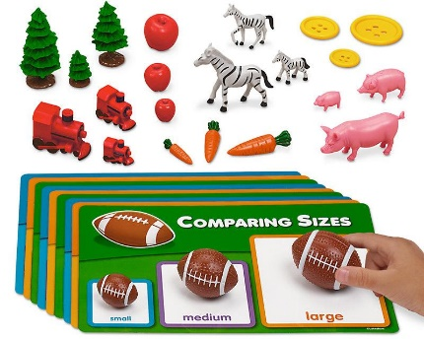
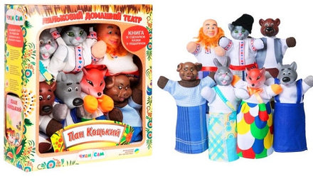
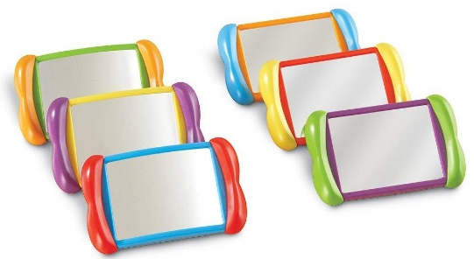
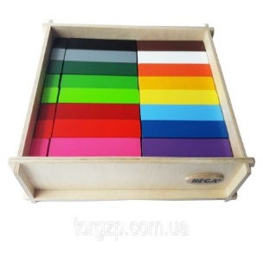
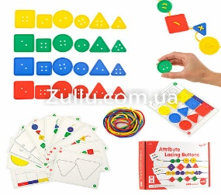
Використання сучасного дидактичного
обладнання допоможе педагогам закладу
створити комплексність,
цілісність і системність корекційно-розвивальної
роботи в умовах дошкільного навчального закладу
Застосування сучасних технологій дає можливість
педагогам формувати всебічно розвинену та творчу
особистість, яка в подальшому своєю діяльністю та
досягненнями підніме престиж рідного міста.

Slide 7
Бюджет проекту
 | Спеціальні логопедичні іграшки: Ляльки-рукавички Puppets з язиком, набір № 2 "Хлопчик і дівчинка» | 2 шт х 510 = 1020 грн
 | Фланелеграф для фронтальної та індивідуальної роботи: призначення - демонстрація дидактичних посібників згідно з планом заняття | 2 шт х 2000= 4000
 | . Наочні посібники: призначення - забезпечення розвитку мислення, мовлення, комунікації тощо; вимоги: Набор сюжетних картинок Набір предметних карток | 600 грн
 | Будинок звуків | 2 шт х40 =80 грн
 | Обладнання для піскової терапії (стіл для ігор з піском та водою, піддони для піску, дерев’яна пісочниця на ніжках, підсвічення, кінетичний пісок різного кольору, пісок для піскової терапії, Бізіборди , куб шнуровка, куб моторіка | 2 шт х4500=9000 грн 6400 грн
 | Дзеркало логопедичне для осіб з порушенням вимови | 2 шт х2000 =4000 грн
 | Муляжі для розвитку дотикової пам'яті: Набор с объемными фигурками "Сравнение размеров" | 2 шт х 850=1700 грн
 | Друковані таблиці для оволодіння графічними навичками: Магниты обучающие. Набор букв и звуков(укр) | 2 шт х 430= 860 грн
 | Гра – посібник для автоматизації звуків. Равлик (звуки С, З, Ш, Ж, Л, Р) | 600 грн
 | Будинок звуків | 2х40 =80 грн

Slide 8
Бюджет проекту
 | Друковані таблиці для формування та розвитку мовлення: Логопедичнітаблиці. Звуконаслідувальні та голосові вправи. Логопедичні картки №1 (звуковимова та будова слів) 120 карток | 4 шт х 200 грн=800 грн
 | Розвивальні ігри для м'язового тренування рук: Конструктор «Инклюзия» Конструктор ЛЕГО | 2 шт х 500= 1000 грн 2 шт х300=600 грн
 | Друковані картки Глена Домана для інтеграції зорових і слухових відчуттів, розвитку концептуальних знань і пам'яті: Набор "МЕГА чемодан Вундеркинд с пелёнок 2015" (Доман) | 2300 грн
 | Дошка магнітно-крейдованапольна | 2 шт х2500=5000
 | Муляжі для розвитку дотикової пам'яті | 2 шт х850=1700 грн
 | Набор из 9 игр для автоматизации звуков и выявления проблемного звука (укр). Дидактичні ігри | 550х2=1100 20 шт х 400 =8000
 | Логопедичні картки для обстеження та розвитку лексико- граматичної будови та зв’язного мовлення. | 180 грн
 | Прожорливые животные. Игра для развития речевого дыхания | 6х80=480 грн
 | Магниты обучающие. Набор букв и звуков(укр) | 2х880=1660 грн

Slide 9
Результат: Даний проект надасть можливість 22 вихованцям ДНЗ № 2, а також 40 батькам досягти позитивного результату в освітньому процесі і зробити навчання більш ефективним. Боротьба за правильну вимову – це одна з важливих форм роботи над загальною культурою мови дітей дошкільного віку. Особливо важливою є робота над розвитком усної мови в дошкільний період. Без повноцінного оволодіння мовою, дитина в майбутньому в школі не зможе набути міцних і глибоких знань з основ науки. Тому слід усувати все, що може заважати в будь-якій мірі вільному спілкуванню дитини з колективом. Вже в дитячій установі слід створити найсприятливіші умови для розвитку мови дітей, спільно з сім’єю працювати над її розвитком, виправленням недоліків у мовленні. Цим самим створювати належне розвивальне мовленнєве середовище для розвитку інтелекту і підготовки дитини до школи.

Slide 10
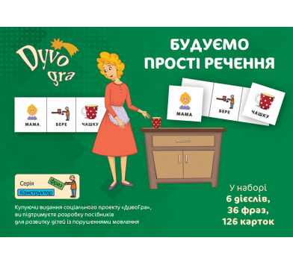
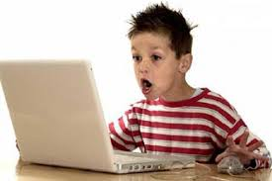
Після реалізації проекту, використання
дидактичного обладнання дасть змогу в формуванні
усіма педагогами (учителем-логопедом,
вихователями, музичним керівником, практичним
психологом) мовленнєвої компетентності
дошкільників під час ігор-занять
і режимних моментів, а діти зможуть
висловлювати власні думки, почуття,
що в подальшому надасть можливість
успішно навчатися в школі.

